Slide 1


FOR NYANSATTE BOOKING OG SALGSMEDARBEJDERE

Slide 2

Agenda
  Forventningsafstemning
  Hvem er DKBS og hvad laver vi egentlig?
  Markedsføring i foreningen
  Henvisninger – En win win win
  Kunderejsen
  Netværket
  Men først - Jeres forventninger?

Slide 3

Danske Konferencecentre – siden 1991
Not for profit forening
  Omsætning går tilbage til jer, vores medlemmer
  Vi har ikke aktionærer der skal tjene fedt på hverken jer eller os
  Vi er ejet af jer og vi arbejder for jer. Det er et samarbejde
  It’s a win win win
110 Partnere
  Vi er jeres samarbejdspartner og kundernes sparringspartner
  Pt. har vi 110 medlemmer (konferencevenues)
12 medarbejdere
  5 i bookingen (Maiken, Johannes, Malou, Thorkild og Trine)
  Marketing (Ditte & Maja), BookVisit (Gitte & Feisal), Partneransvar (Helle) & Direktør (Marlene)
  Vi har ”medledelse” – vi er alle med til at forme vores hverdag og tage beslutninger

Slide 4

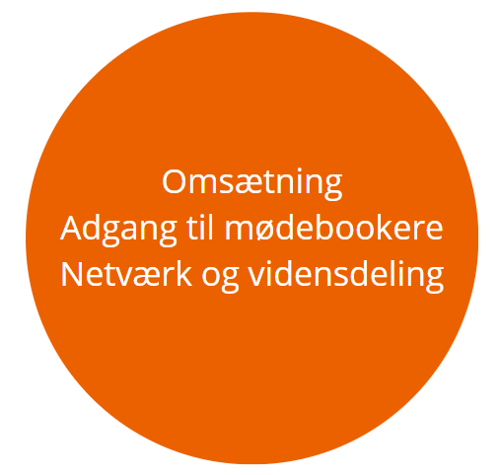
Vores mission er at skabe værdi og løsninger
  Skabe VÆRDI for PARTNERE
  Skabe LØSNINGER for MØDEPLANLÆGGERE

Slide 5
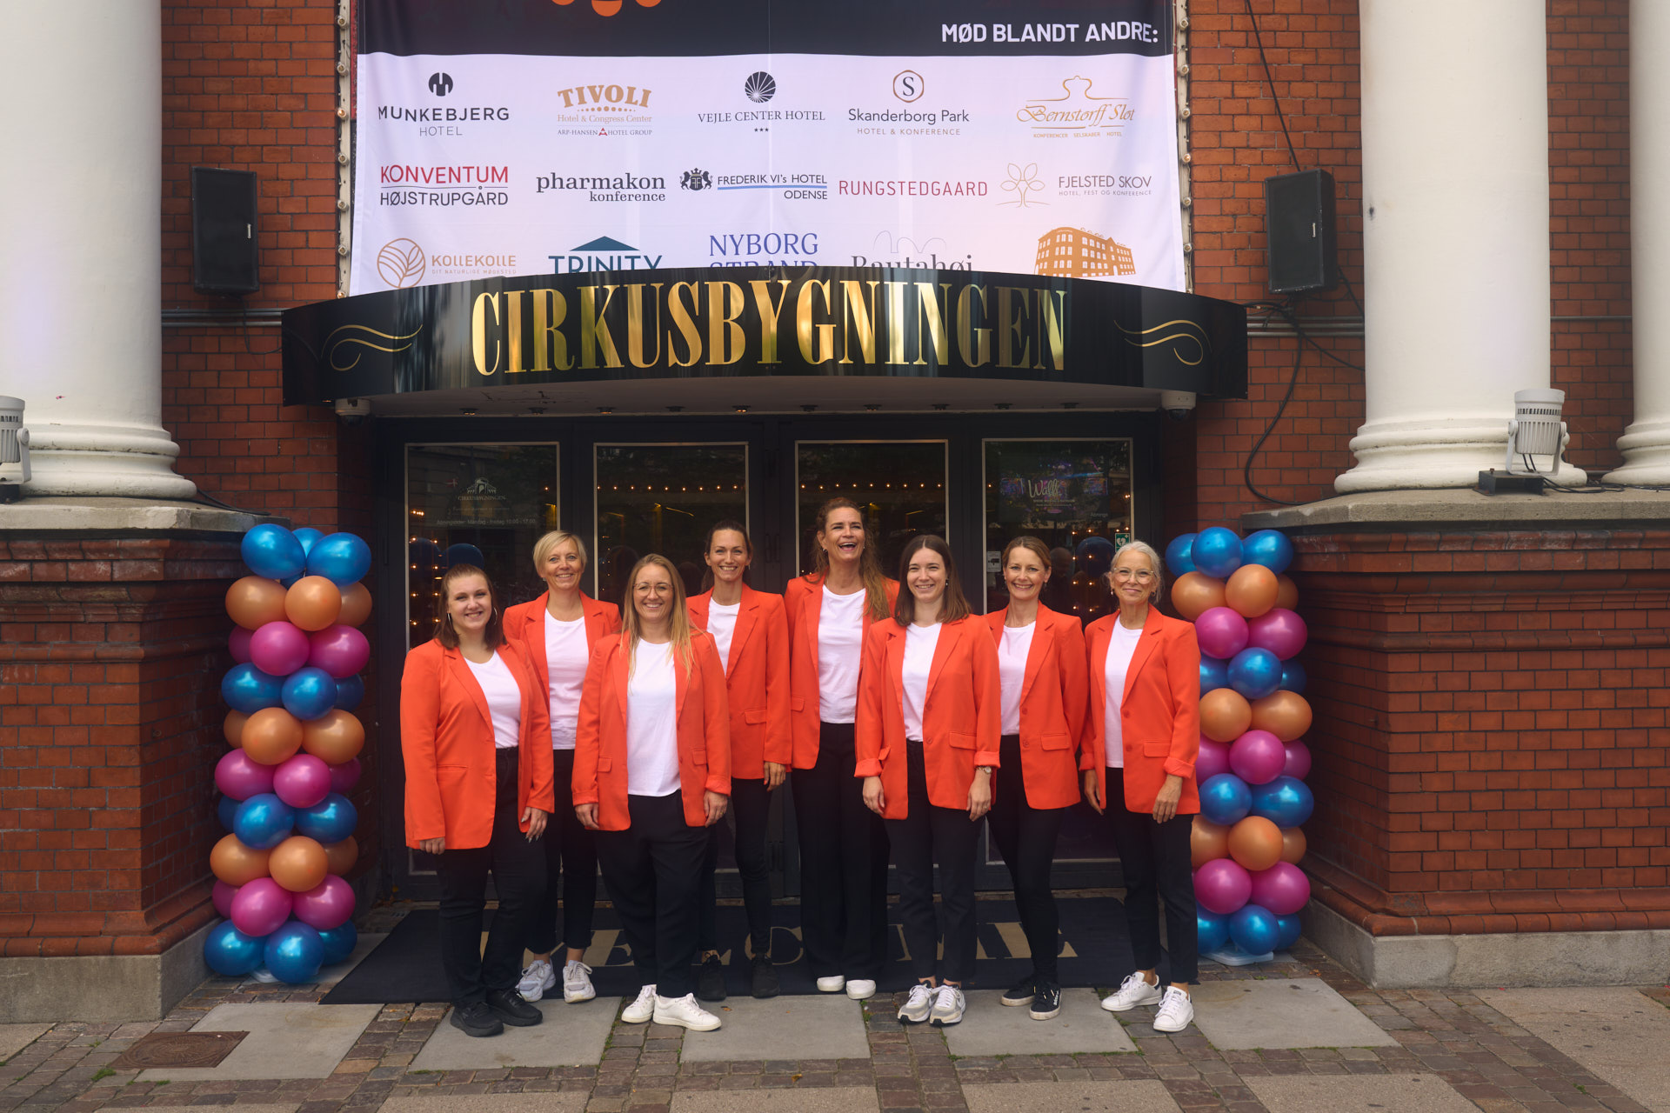
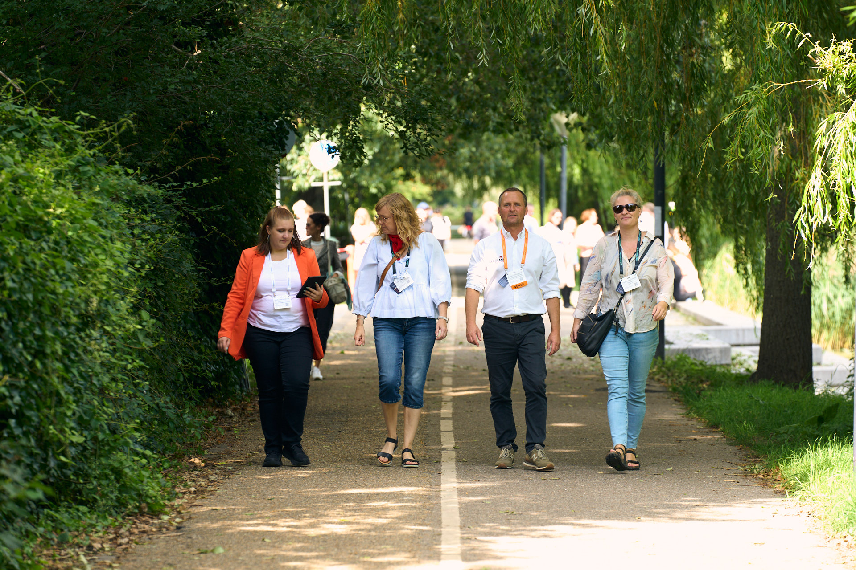
Hvordan giver vi jer værdi?
Omsætning
  Direkte forespørgsler (Online inklusiv)
  Henvisninger fra andre partnere – Kender du til konceptet?
  Vores website www.dkbs.dk bruges bl.a. som browser
  Online booking www.book.dkbs.dk
Adgang til mødebookere
  Marketing div. kanaler
  Inspirationsdagen i august
Netværk og Vidensdeling
  Mindst 700 hjerner – og flere tusind års erfaring!
  Partnerevents: SAMBO & Foreningsdagen
  Partner Talks – jeres emner
  Partnerbloggen og gruppen på Facebook
  Kurser med samarbejdspartnere,

Slide 6
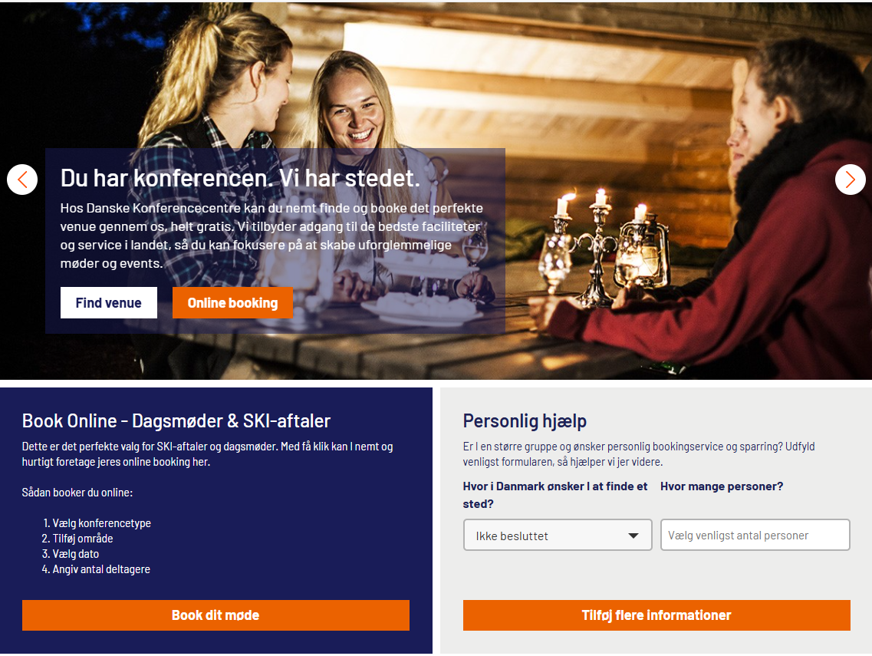
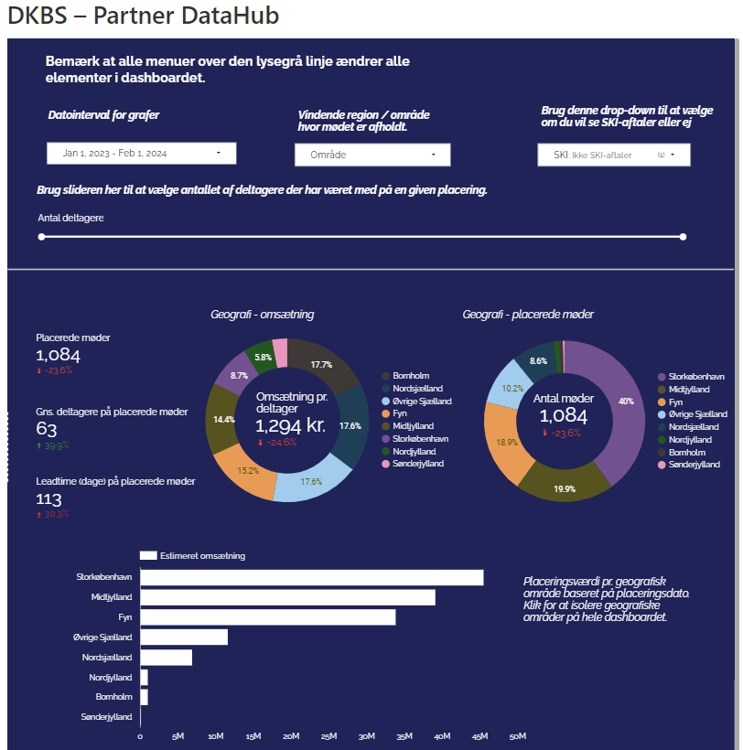
Andre fordele
Online Booking
  Firstmovers på online møde- og konferencebooking
  Mere fleksibilitet og tilgodeser ”den nye generation af mødebookere”
  ”Billigere i drift” ved små grupper
  Kontakt Gitte på gitte@dkbs.dk
Data
  Vi måler på ALT ☺
  Dashboard fra DKBS DataHub
  Køb adgang og få live data fra vores CRM system – sammenlign
  fx gennemsnitspriser, lead time, placeringer og meget andet
Værdifulde samarbejdspartnere
  I.A.C.C., bl.a. deres Brancheanalyser og deres events
  Asnæs & Vangstrups og deres NPS-system ”Relation Manager”
    Lær din DNA at kende og få afdækket dine forbedringspunkter
    Mål din NPS og få mulighed for at deep dive ind i din forretning
    Optjen kvalitetsstempler og være med i kapløbet om titlen Danmarks Bedste Venue

Slide 7

Markedsføring - Initiativer

Slide 8
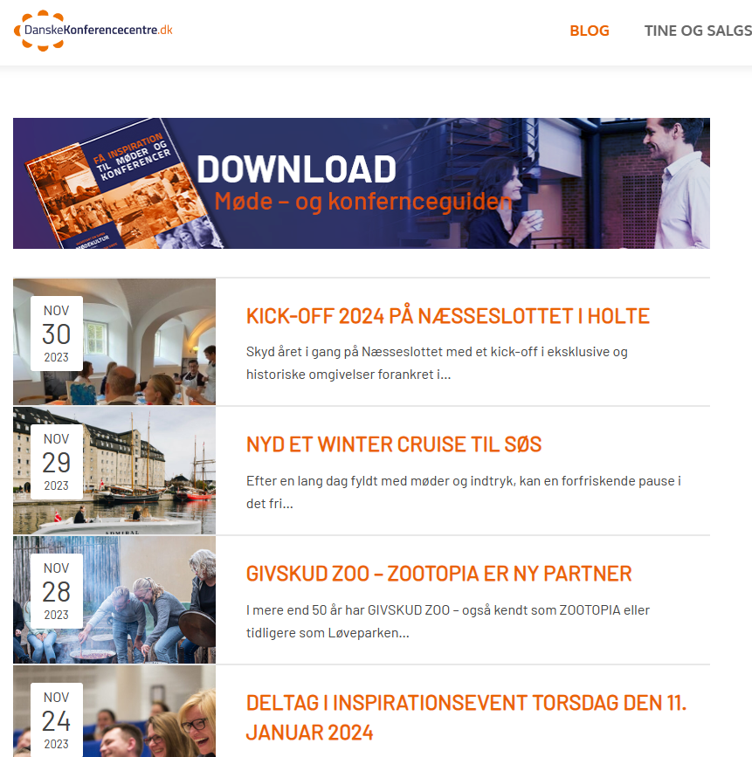
Muligheder for eksponering
”Gratis” omtale til kvalitativ database for mødeplanlæggere
  Nyhedsbrev: 4500 mødeplanlæggere
  Blog: 2000-3000 visninger pr måned
  Alle B2B nyheder (teambuilding, mødefaciliteter, renovering mm.)
OBS: Husk os, når I har nyheder og gode historier!
  Ideer kunne være: Kundearrangementer, mødefaciliteter, beliggenhed, teambuilding, bæredygtighed?
  Skriv til Ditte@dkbs.dk
Følg os på LinkedIn, Facebook & Instagram
  Vi er mest aktive på LinkedIn, som også skaffer målbare leads
  #Tag os i billeder og re-post vores opslag
  Vi deler billeder fra partnerbesøg
Konferenceguiden
  Udkommer i august
  Magasin for mødeplanlæggere

Slide 9
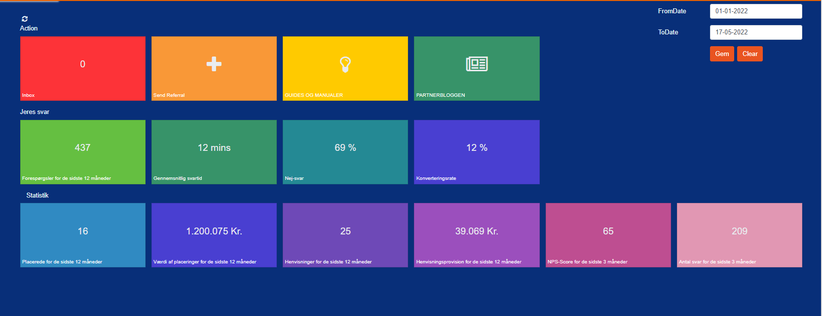
Bookon dashboard
I har altid mulighed for at ringe og få en gennemgang af jeres dashboard.
Her kan I oprette henvisninger direkte, mens I har kunden i telefonen
Linker til Guides & Manualer på Partnerbloggen
Linker til forsiden af Partnerbloggen
(Events, info, marketing...)
BookOn Dashboard Gennemgang
Kan I få mere værdi ud af jeres partnerskab?
Vi kigger på:
Svartider
Placeringer/ konverteringer
Henvisninger – antal & kickback
Web-profil
NPS – Antal og score
Henvisninger udgør ca. 50% af vores omsætning og har en gennemsnitsværdi på kr.2500,-
NPS system:
Relation Manager / Loopon

Slide 10
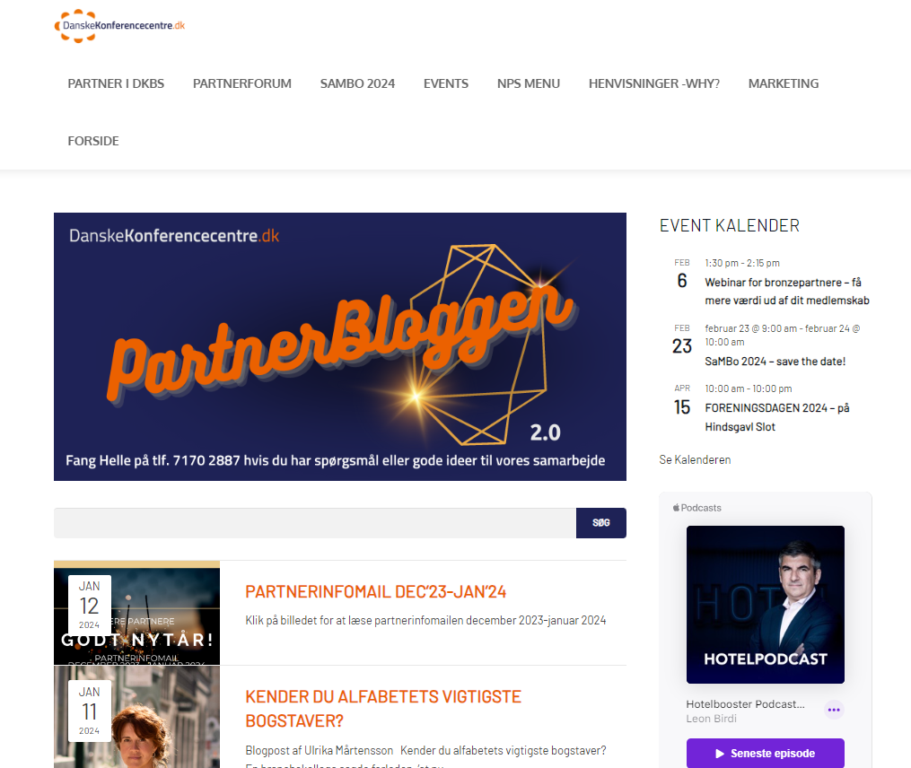
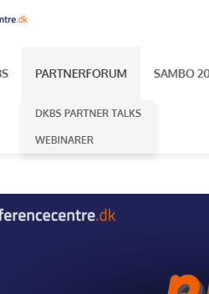
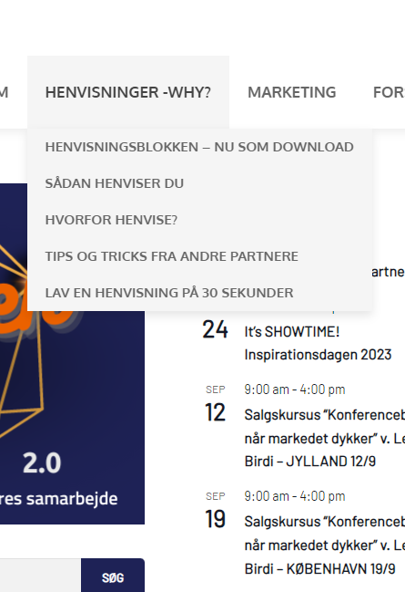
Partnerbloggen: partner.dkbs.dk

Slide 11
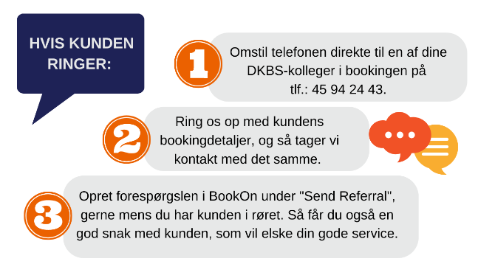
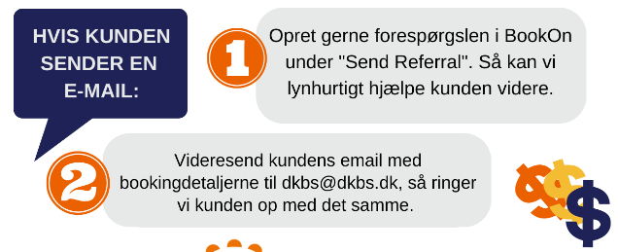
Sådan kan du lave en henvisning:

Slide 12



Hvorfor egentlig henvise?
Åh nej! Vi var endelig blevet enige om en dato!
Jeg har ikke tid til at lede efter et nyt sted!
Hvor skal vi nu være?
Ej, hvor dejligt, du hjalp mig videre!
Kontingent
Personale-events
Bonus
Markeds-føring
Når en henvisning bliver placeret hos en anden partner, splitter vi provisionen 50/50. Det vil sige at I får 5% af ordren ved almindelige forespørgsler. Er provisionssatsen mindre, fx ved SKI, så er provisionen stadig 50%. Det tager max 2 minutter at lave en henvisning og gennemsnitsværdien er kr.2.500,-

Slide 13

Henvis en kunde på bare 30 sekunder!
Det gør du ved at bruge en autosignatur i et e-mailsvar
Hej XXX
Tak for din forespørgsel og interesse i vores hus som rammen om jeres arrangement.
Der er herligt travlt og det betyder derfor også at der ikke er et egnet lokale ledig på din ønskedato.
Hvis datoen ligger fast, kan jeg måske hjælpe dig videre alligevel. Må jeg sende din forespørgsel videre til mit netværk af konferencesteder gennem vores fælles sekretariat Danske Konferencecentre? De leverer en lynhurtig og personlig service med en skræddersyet søgning på jeres kriterier indenfor 24 timer. Helt uforpligtende og gratis.
Vi hjælper nemlig gerne hinanden i disse travle perioder.
Jeg ser frem til at høre fra dig.
Med venlig hilsen
XXX
Få hjælp på Partnerbloggen!

Slide 14
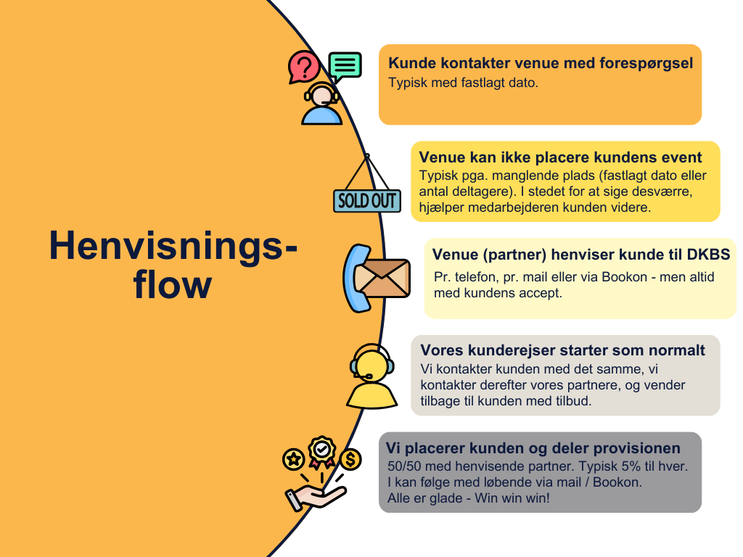
Henvisninger udgør 50% af vores forespørgsler

Slide 15
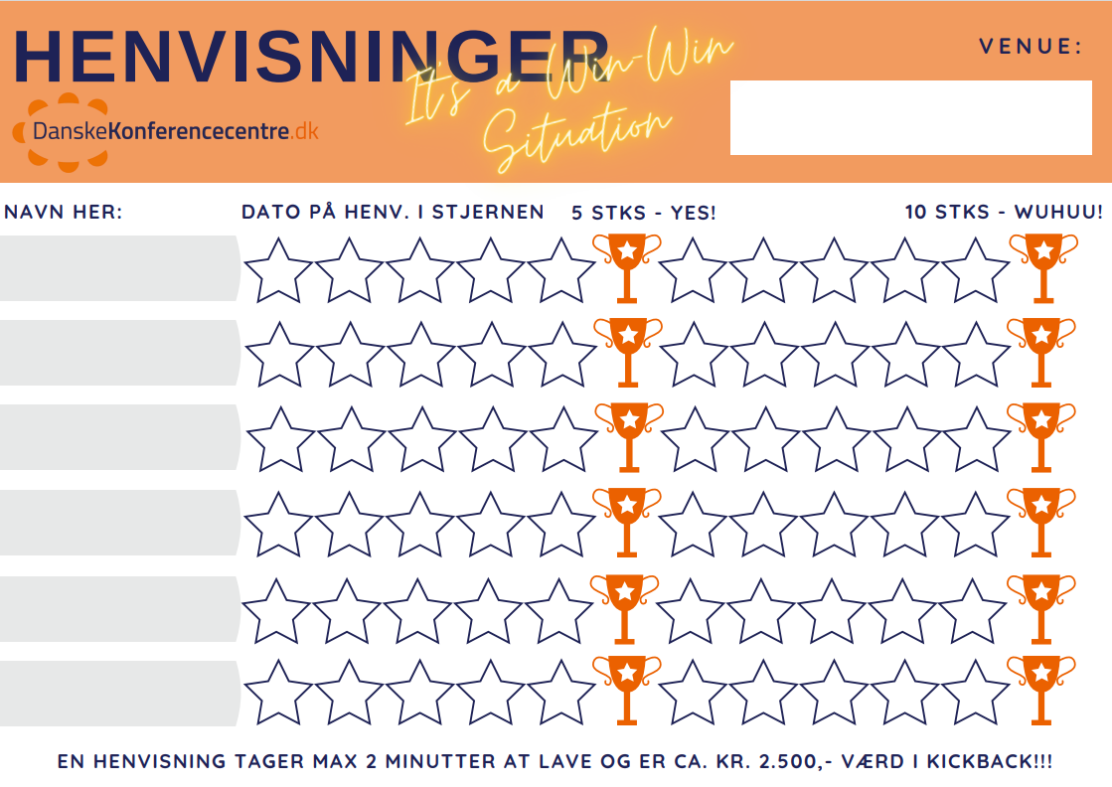

helle@dkbs.dk
helle@dkbs.dk
HELLE L.
15/6
17/6
20/7
3/8
12/8
19/8
19/8
02/10
10/10
25/10

Slide 16
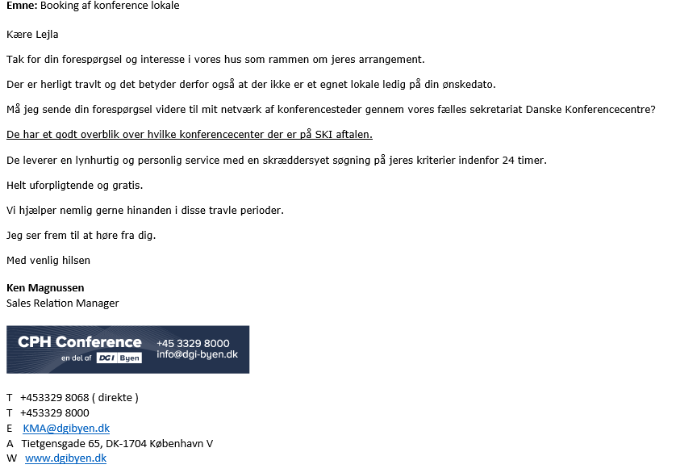

DET GODE EKSEMPEL PÅ EN HENVISNING

Slide 17
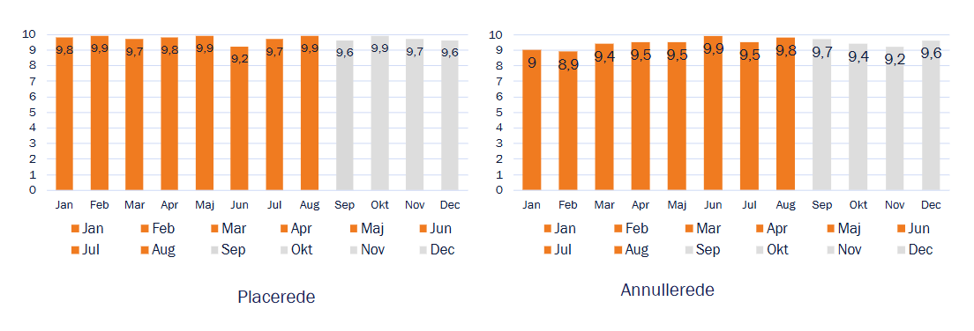
KUNDETILFREDSHED

Slide 18


SÅDAN FUNGERER VORES
KUNDEREJSE
Første kontaktpunkt
Telefon​
Web​
Online booking portal
Chat​
E-mail​
Henvisninger ​(ca. 50%af forespørgslerne)
Taaaaaak, I er så GO’E!

Slide 19

SÅDAN FUNGERER VORES
KUNDEREJSE
Andet kontaktpunkt
Vi ringer hurtigt kunden op (10-15 minutter) og sender mail, så de har vores kontaktinformationer og ved, at vi er i gang. ​
Vi opretter i Bookon, sender forespørgslen afsted til jer, afventer svar.
Vi sender tilbudsmail til kunden.*​
Vi følger op (tit samme eftermiddag, altid dagen efter), sparrer og inspirerer.​
Vi takker farvel – placering eller annullering - og spørger altid ind til nyhedsbrev, inviterer til vores events osv.​ Skaber relation!

Slide 20
SÅDAN FUNGERER VORES
KUNDEREJSE
Tredje kontaktpunkt
Tilfredshedssurvey ​
Dagen efter placering/annullering– ”Hvordan var din oplevelse hos os?”​
Automation-flow aktiveres​
Første (personlige) hilsen - efter afsluttet arrangement​
Anden (personlige) hilsen - 3 måneder efter seneste forespørgsel​
Ved annulleringer – (personlig) hilsen - 3 måneder efter seneste forespørgsel​
Automation kampagner
En ny rejse begynder ☺

Slide 21
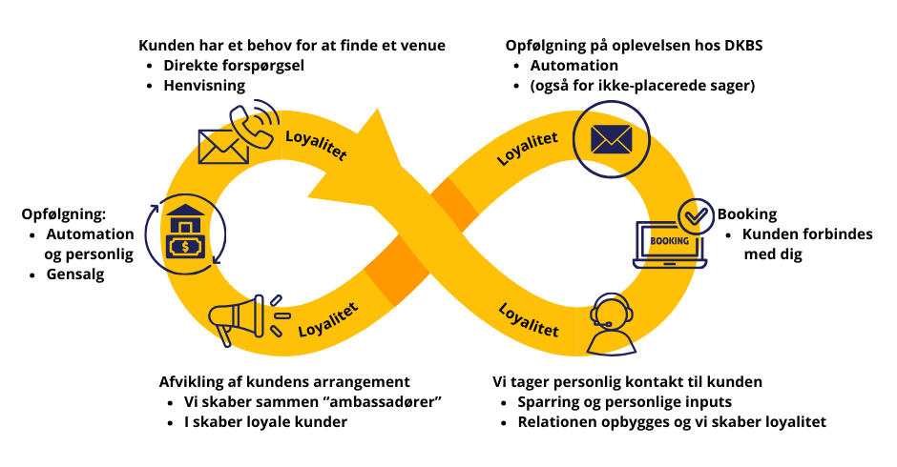
VORES KUNDEREJSE

Slide 22
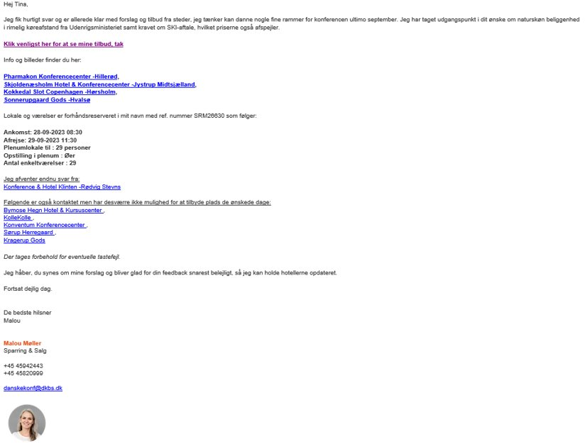

EKSEMPEL PÅ TILBUDSMAIL

Slide 23

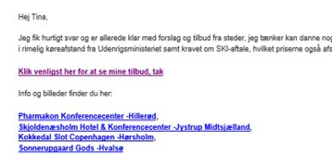

EKSEMPEL PÅ TILBUDSMAIL
Klik venligst her for at se mine tilbud, tak

Slide 24
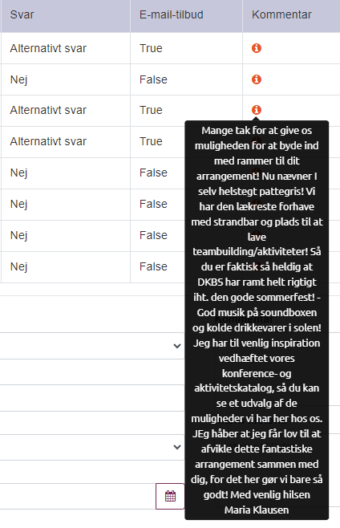
DET GODE EKSEMPEL PÅ EN BESVARELSE
Eventdetaljer:

Slide 25
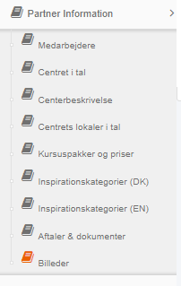
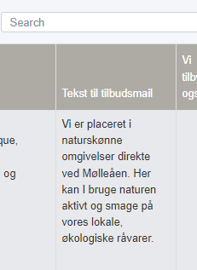

Jeres partnerprofil på www.DKBS.dk / Bookon er vigtig!
  Gennemgå jeres tekster og vurdér om de er relevante og sælgende
  Kig på jeres billeder og vurdér om nogle skal udskiftes eller suppleres.
    God ide med stemningsbilleder med mennesker på og i relevante situationer
    God ide med billeder af konferencemaden, der afstemmer hvad kunderne kommer ind til
    Vis ikke billeder af fx en bryllupsopdækning, hvis det ikke er repræsentativt for businesskunderne
  Mulighed for video og 3D rundvisning
  E-mail billede og kort tekst til tilbudsmail
  - er du tilfreds?

Slide 26
Opsummering
  Hjælp os med at sælge jeres venue
  Hold jeres profil og billeder opdateret
  Udnyt muligheden for at tjene penge på lost business
  Udnyt netværket og den gavmilde vidensdeling
  Brug os! Vi står til rådighed for at hjælpe: dkbs@dkbs.dk // helle@dkbs.dk ☺
  Tak for jeres tid!

